Slide 1
«Литературные музеи Крыма» Подготовила: Эмирсалиева Г.Н., учитель русского языка и литературы МБОУ «Плодовская СОШ»

Slide 2
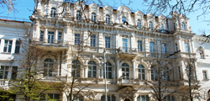
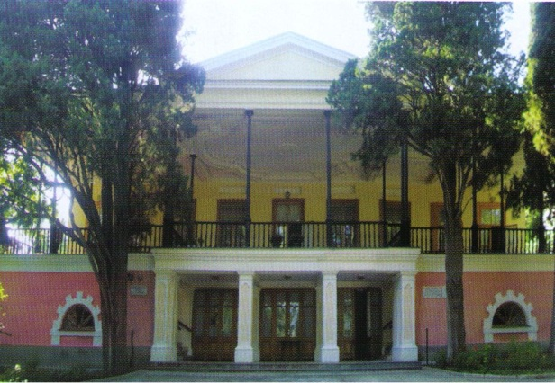
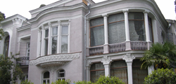
Крым — один из самых "музейных" регионов России. Ежегодно музеи Крыма посещают более 8 млн. человек. Литературные музеи Крыма дают наиболее полную и общую картину жизни и деятельности писателя или поэта, их периодов творчества. Наибольшую ценность представляют подлинные работы произведений авторов.

Slide 3
Алушта
Музей писателя И.С. Шмелева
Музей Шмелева знакомит посетителей с жизнью и творчеством писателя в дореволюционные годы в Москве, годы Гражданской войны в Алуште, затем в эмиграции во Франции. Музей Шмелёва является научным центром по изучению творческого наследия И.С. Шмелёва и литературы русского зарубежья.
Литературно-мемориальный музей
С.Н. Сергеева-Ценского
Литературно-мемориальный музей мастера русской советской прозы и академика С.Н.Сергеева-Ценского был открыт в Алуште в мае 1962 г. в доме, в котором он проживал с 1906 по 1941 г. и с 1946 по 1958 г.

Slide 4
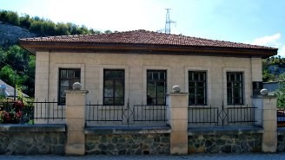
Бахчисарай
Музей Исмаила Гаспринского
находится в составе Бахчисарайского государственного историко-культурного заповедника, расположен в бывшей типографии газеты "Терджиман-Переводчик«.
Музей был открыт 21 марта 1921 года. Дата открытия музея приурочена к 70-летию со дня рождения Исмаил-бея Гаспринского (21.03.1851 - 11.09.1914).
В 1932 году музей был закрыт, большая часть экспонатов утеряна. К 2001 году здание типографии отреставрировано, 21 марта к 150-летию общественного деятеля, редактора и гуманиста музей открыт заново.

Slide 5
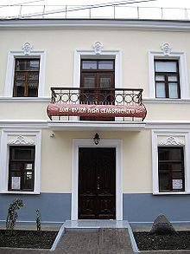
Симферополь
Дом-музей Ильи Сельвинского
Музей выдающегося поэта первой половины XX века Ильи Сельвинского, находится в Симферополе. Создан музей в доме, в котором родился и жил поэт в 1899—1968 году.
Создан в 1989 году.
О жизни и творчестве Ильи Сельвинского рассказывает коллекция, в основе которой — материалы, подаренные падчерицей Сельвинского Ц. Воскресенской и дочерью поэта — Т. Сельвинской (город Москва, Россия). Это более 5 тысяч документов, книг, фотографий, личных вещей поэта — документы времени, в котором жил поэт.

Slide 6
Старый Крым
Дом-музей К.Г. Паустовского
(Кировский район. Старый Крым)
Отдел литературно-художественного музея Крымское республиканское учреждение «Коктебельский эколого-историко-культурный заповедник» «Киммерия М. А. Волошина», посвящённый известному советскому писателю К. Паустовскому.
Мемориальный дом-музей А. С. Грина
(Кировский район)-
первый мемориальный музей, посвящённый
писателю Александру Грину. Является старейшим
музеем города Старый Крым, основан в 1960 году.

Slide 7
Феодосия
Музей Марины и Анастасии Цветаевых
Активная работа по созданию музея по феодосийским адресам Цветаевых начала осуществляться в 1990-е годы. В 1999 году на здании были установлены мемориальные доски.
Открытие музея состоялось 6 июля 2009 года. Расширение и обустройство музея продолжаются, планируется открытие зала-галереи для литературных вечеров и выставок.
Литературно-мемориальный музей А.Грина
был открыт в Феодосии 9 июля 1970 года, в канун 90-летия писателя-романтика.

Slide 8
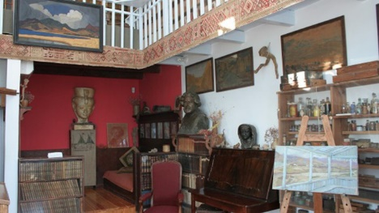
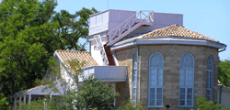
Коктебель
Дом-музей М. А. Волошина в Коктебеле
расположен в мемориальном здании, которое построено в 1903-1913 гг. по эскизам М. А. Волошина, и сохранил подлинные интерьеры начала ХХ века.

Slide 9
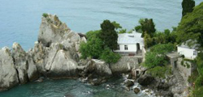
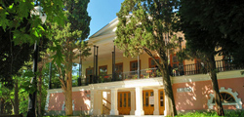
Гурзуф
Дача-музей
А. П. Чехова
Небольшой одноэтажный домик на берегу живописной бухты в Гурзуфе в своё время стал для Антона Павловича любимым местом отдыха.
Музей А.С. Пушкина
Здание музея А.С. Пушкина в Гурзуфе примечательно тем, что оно является первой постройкой в европейском стиле на Южном берегу Крыма.
Впервые музей был создан в 30-х годах 20 века

Slide 10
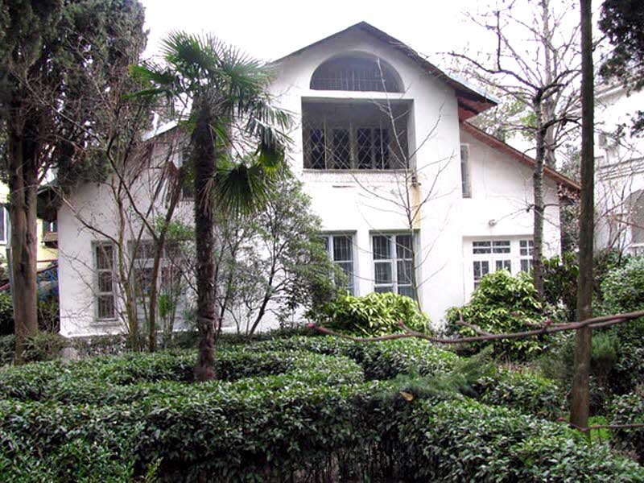
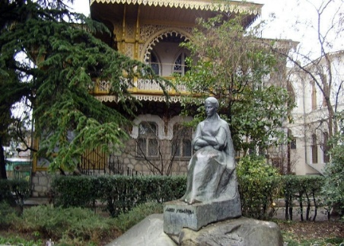
Ялта
Литературно-мемориальный
дом-музей Бирюкова
Музей находится в доме на ул. Красноармейской, 5, где прошли последние годы жизни советского писателя Николая Зотовича Бирюкова (1912–1966), Лауреата Государственной премии СССР, автора романов «Чайка», «Воды Нарына» и других произведений.
Мемориальный музей
Леси Украинки
На сегодняшний день Ялтинский музей Леси Украинки - одна из главных достопримечательностей города, посетив которую можно более детально узнать о жизни великой писательницы и о ее творчестве.

Slide 11
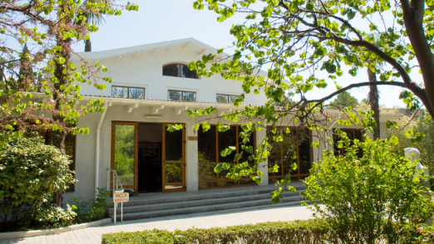
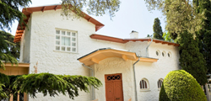
Ялта
Дом-музей А. П. Чехова
Антон Павлович Чехов переехал в Ялту в 1898 г, и в том же году построил этот дом с флигелем. Проект здания создал архитектор Л. Шаповалов. Чехов поселился здесь в 1899 г. и прожил в доме пять лет, написав здесь одни из самых знаменитых своих вещей — «Три сестры», «Даму с собачкой», «Вишнёвый сад».

